Slide 1
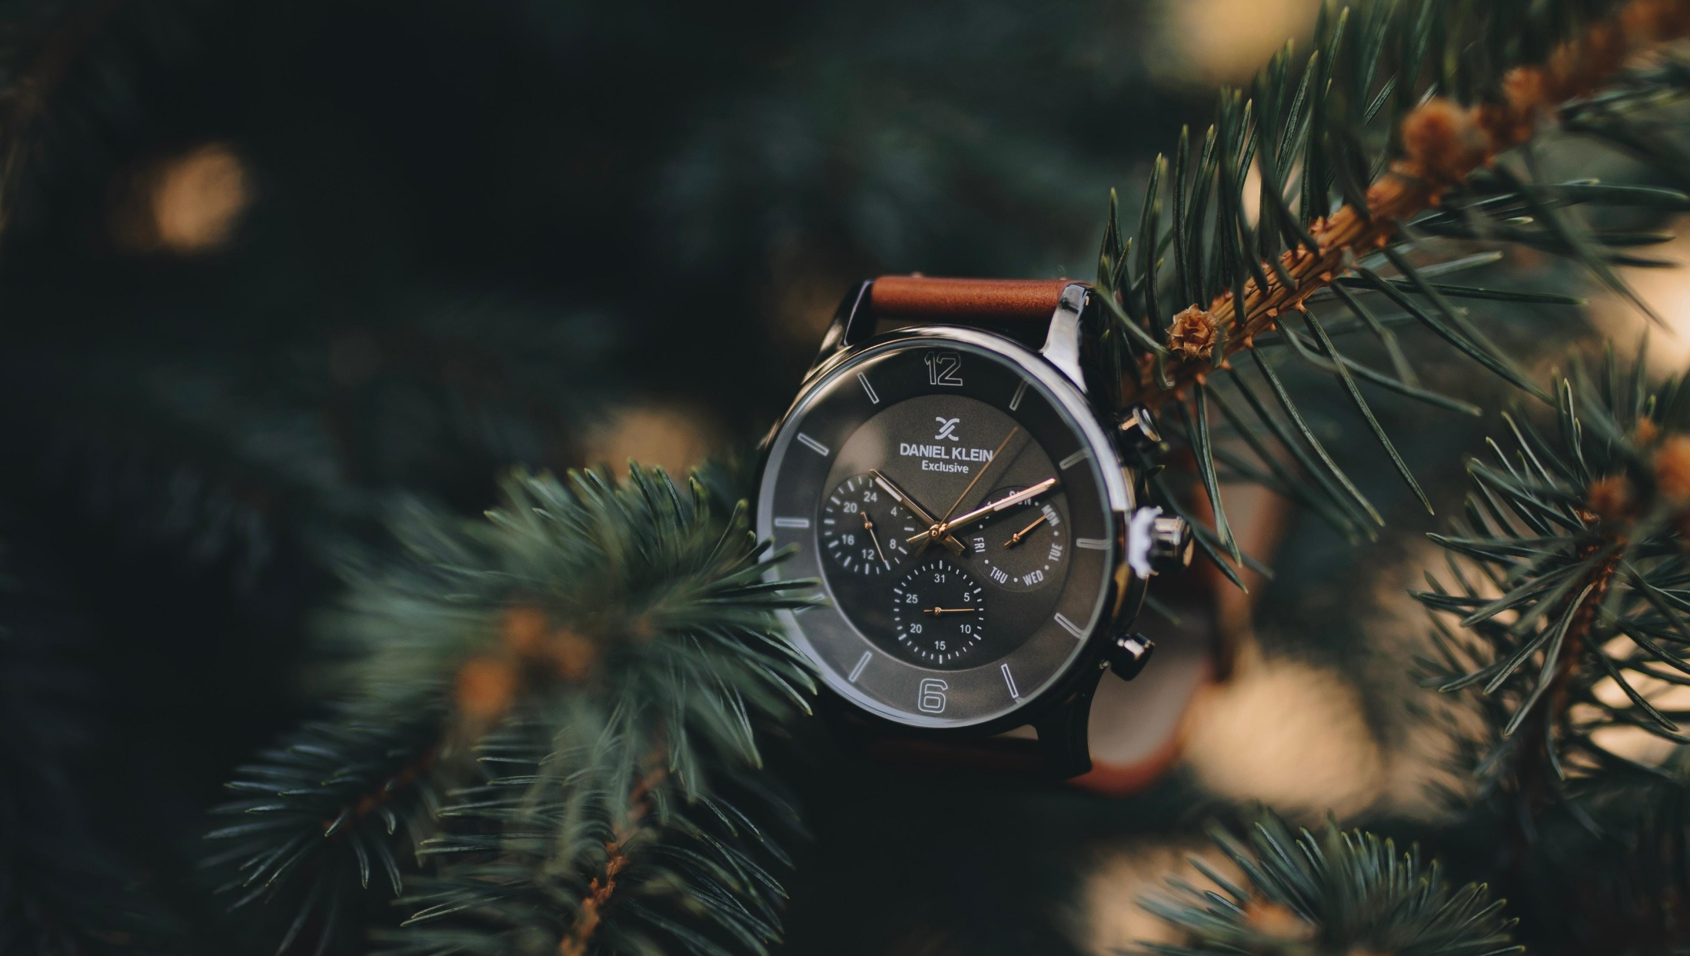
ILUSTRASI TIMELINE
Dzuha Hening Yanuarsari, S.Sn, M.Ds

Slide 2
Definisi Timeline
Timeline yaitu kemampuan untuk menampilkan suatu perjalanan waktu dan suatu informasi dalam bentuk grafik yang indah.

Slide 3
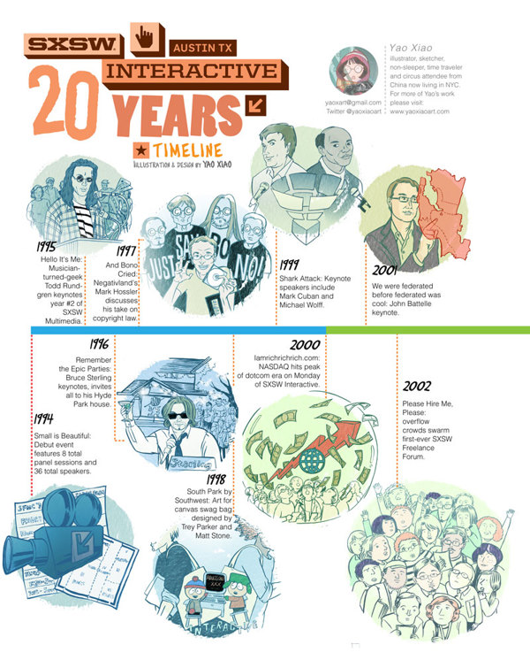
Ciri-ciri Timeline
Memiliki urutan jangka waktu
Biasanya berbentuk batangan menjelujur panjang yang kemudian dibagi per babagan.
Didalamnya terdapat deskripsi dan angka nominal yang memuat keterangan yang akan dipakai

Slide 4
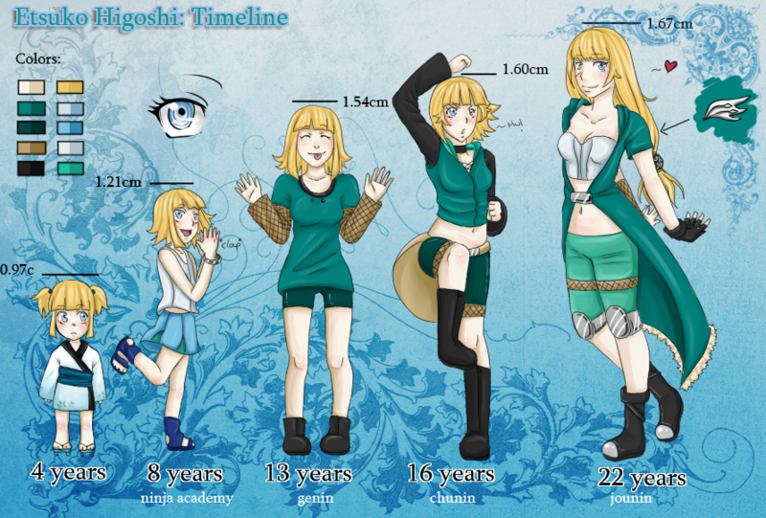
Manfaat Timeline
Timeline dibuat untuk meringkas dan mempermudah pembaca dalam membaca data yang jumlahnya relatif banyak. Timeline diri bisa disuguhkan secara ringkas dalam point gambar disamping. Akantetapi, sebenarnya timeline diri dengan informasi yang komplek akan lebih informatif, detai dan bagus.

Slide 5
Macam-macam Timeline
Timeline Statistik : timeline profit perusahaan, timeline data penelitian, timeline survey, dll.
Timeline Deskriptif : timeline sejarah, timeline profil diri, timeline perkembangan media, dll.

Slide 6
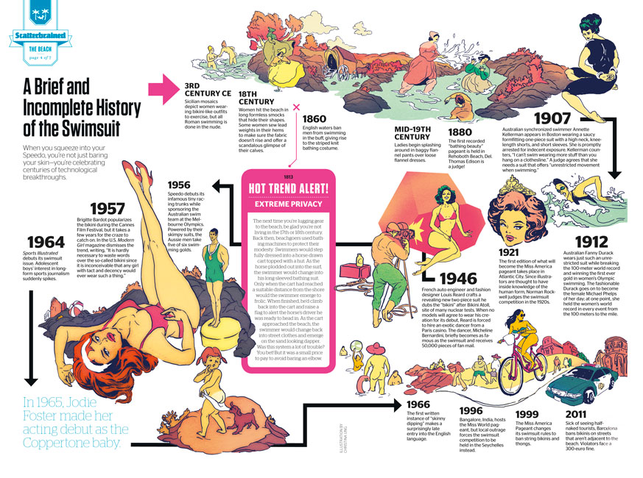
Contoh TIMELINE :

Slide 7
Contoh TIMELINE :

Slide 8
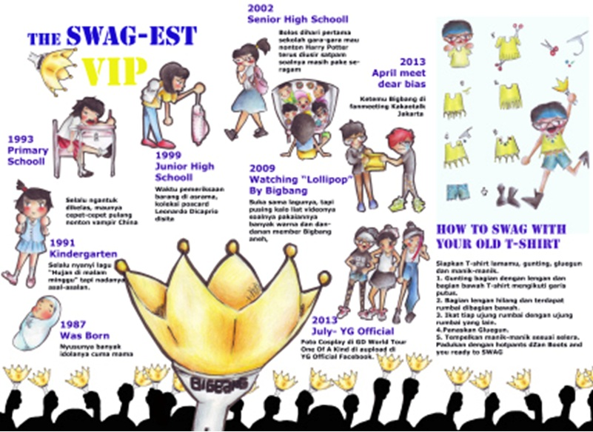
TUGAS untuk Ilustrasi Timeline
Buatlah kreasi Timeline dengan tema dan konsep mengenai diri kalian (biodata diri ,track record prestasi,bakat, hobi kalian selama ini -dari mulai lahir hingga sekarang)
Teknik pembuatan karya secara manual. Bentuk timeline bebas sekretaif mungkin tidak harus berbentuk diagram batang
Pewarnaan gunakan pewarnaan yang paling kalian kuasai untuk hasil yang maksimal
Minimal ada 7 point timeline yang akan diceritakan dalam bentuk ilustrasi gambar.
Finishing karya, kreatifitas, pewarnaan dan kerapian karya sebagai tolak ukur penilaian.

Slide 9
☺ SELAMAT MENGERJAKAN DENGAN PENUH SUKA CITA ☺
Tugas dikumpulkan satu minggu setelah pertemuan.
Pengumpulan tugas dilakukan lewat akun Kulino dan Google Clasroom dengan
“Subject: Nama_Nim_Tugas Ilustrasi Timeline Pertemuan 8”

